Slide 1
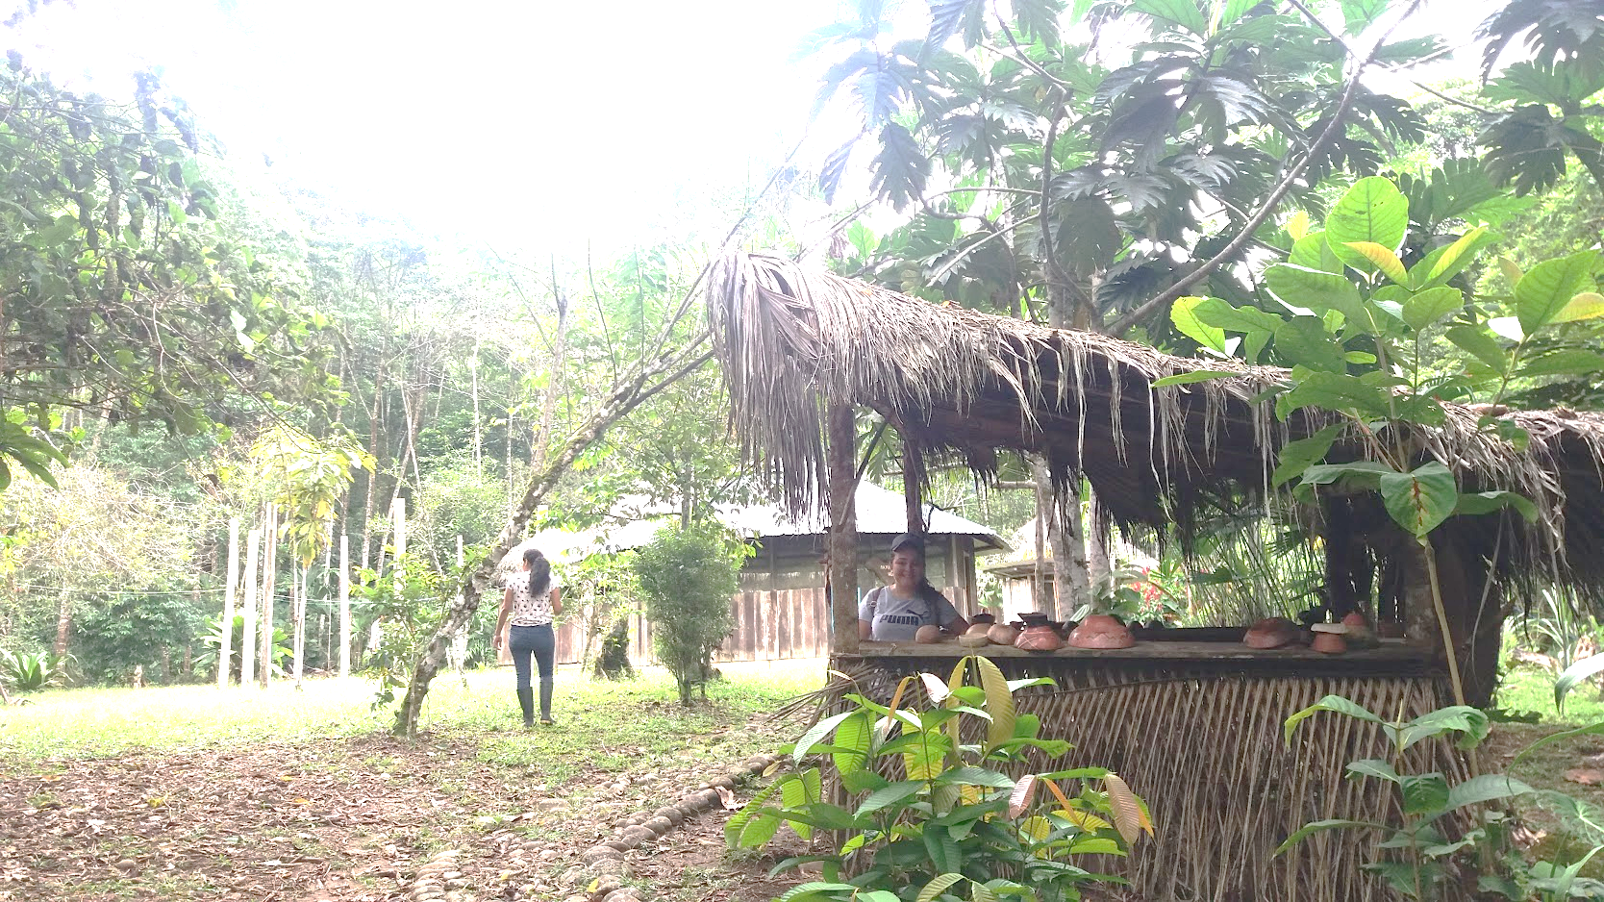
DEPARTAMENTO DE CIENCIAS ADMINISTRATIVAS Y DE COMERCIO CARRERA DE INGENIERÍA EN ADMINISTRACIÓN TURÍSTICA Y HOTELERA
“LA SOSTENIBILIDAD DE LAS ACTIVIDADES TURÍSTICAS EN SAN VIRGILIO, PROVINCIA DE PASTAZA”
Autor: heidy asitimbay
Director: mgs, carlos novoa
Sangolquí
2019

Slide 2
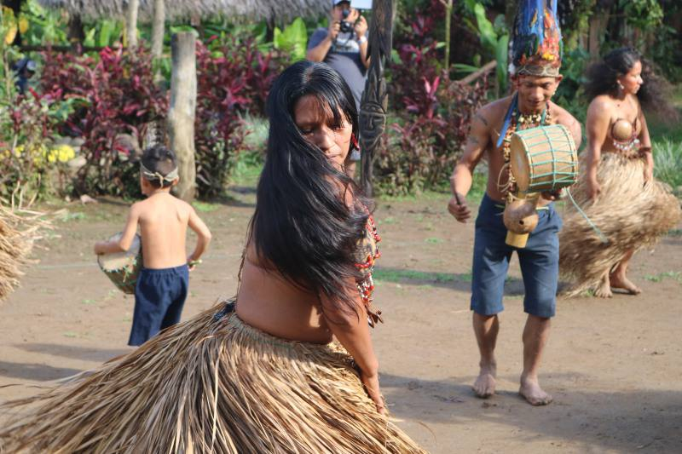
OBJETIVOS ESPECÍFICOS
OBJETIVO GENERAL
Analizar la sostenibilidad de las actividades turísticas que se realizan en la comunidad San Virgilio de la provincia de Pastaza, para proponer acciones de mejorar dirigidas a un turismo responsable.
Impacto sociocultural
Impacto económico
Impacto ambiental

Slide 3
Teoría de soporte “Desarrollo Sostenible”
Dimensión económica
Dimensión Social
Dimensión ambiental

Slide 4
Desarrollo Sostenible Enfocado al Turismo
Económico
Actividades factibles
Sociocultural
Respeto
Ambiental
Uso correcto de recursos

Slide 5
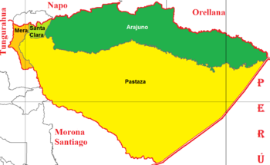
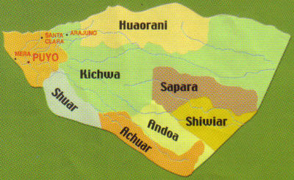
Macro-ambiente “PASTAZA”

Slide 6
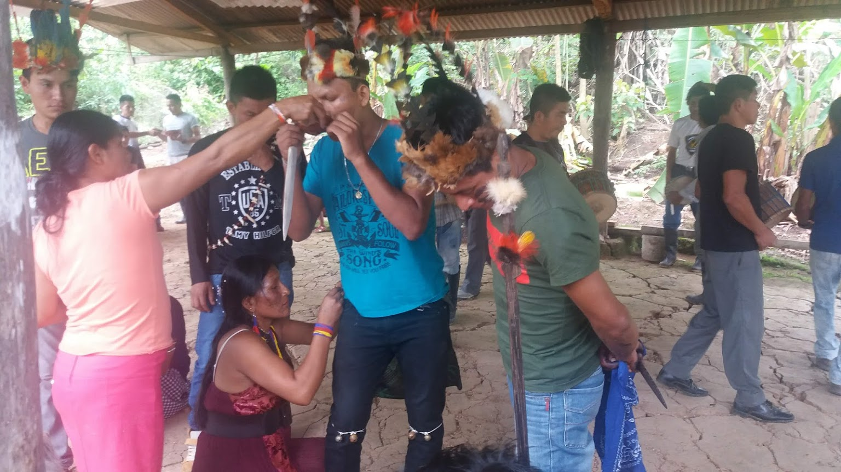
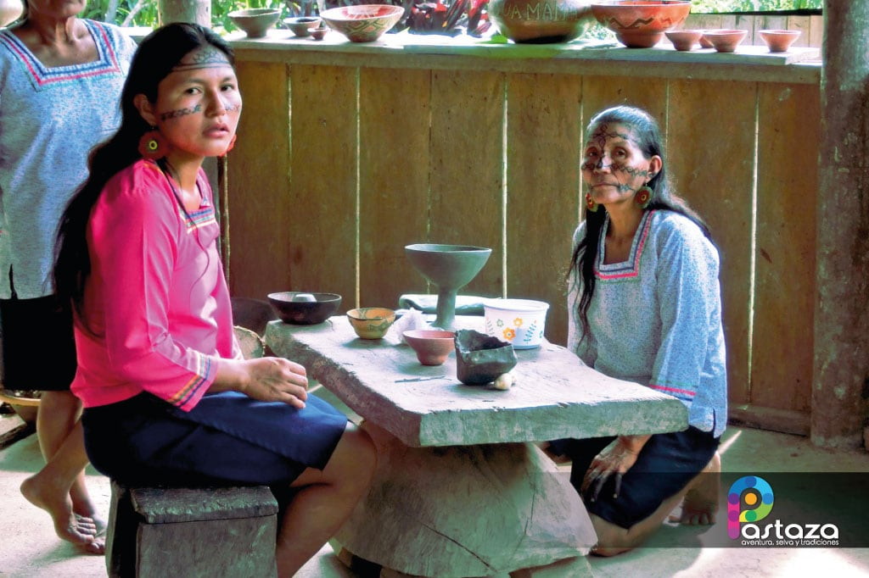
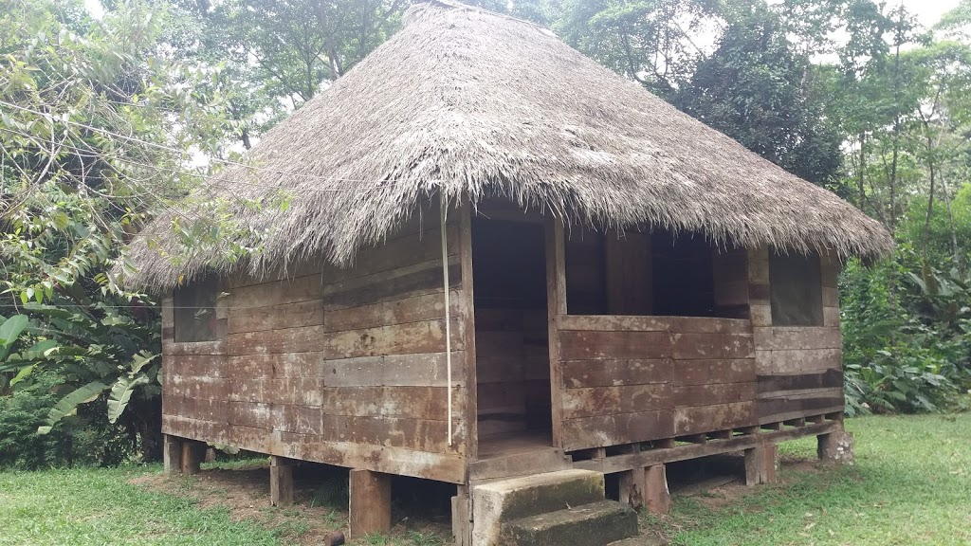
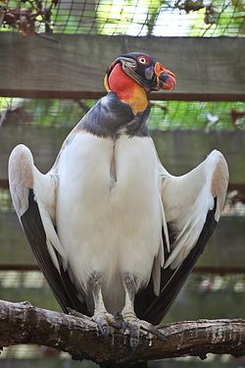
COMUNIDAD SAN VIRGILIO

Slide 7
Instrumentos
Turistas que visitan la comunidad
Participantes del proyecto de turismo
Promotor turístico del GAD provincial
Presidente y coordinador de turismo de la comunidad

Slide 8
Resultados

Slide 9
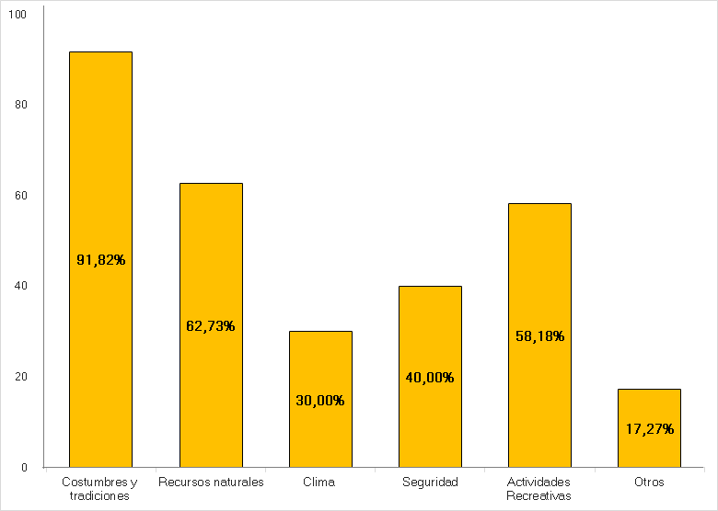
¿Mayor desventaja del turismo?
¿Motivación para visitar una comunidad turística?
¿San Virgilio realiza turismo sostenible?
Falta de modelo de gestión que permita solventar procesos de aculturación
Falta de preparación de la comunidad
¿Cambios negativos por la actividad turística?
Aculturación , cambios en su vestimenta
Falta de empoderamiento cultural
¿Existe perdida de su cultura?
A causa del ingreso carrozable
Pérdida de lengua materna
¿Logros por la actividad turística?
Rescate de la cultura

Slide 10
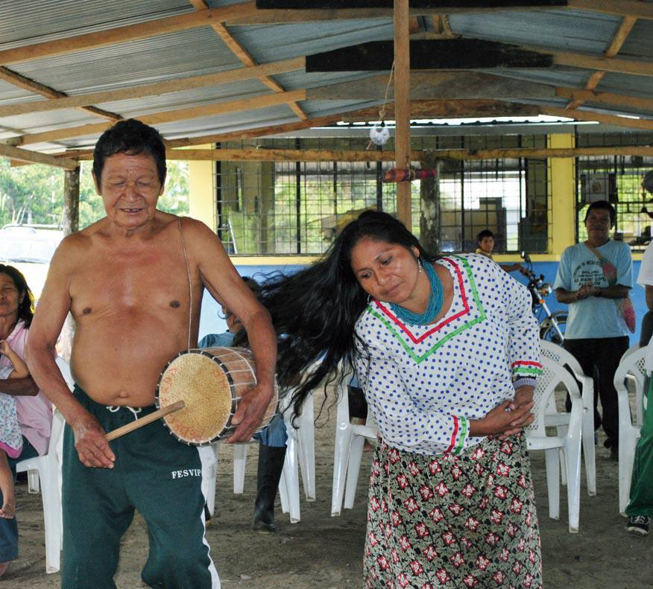
CAPACITACIÓN Revalorización y fortalecimiento del patrimonio cultural de la comunidad San Virgilio en sus diferentes manifestaciones y representaciones culturales
Temas | Duración | Metodología | Responsable
Recuperación del idioma Kichwa mediante la adquisición de material didáctico educativo y audiovisual para la enseñanza y fortalecimiento del idioma Revalorización de la vestimenta y accesorios a través de la implementación de un taller artesanal con fines de comercialización del producto Recuperación y revalorización de las costumbres tradicionales | Tiempo: 20 horas Impartidas en dos fines de semana sábado y Domingo | Teórico: 10horas Práctico: 10horas | Ministerio de Cultura y Patrimonio. GAD Provincial de Pastaza.

Slide 11
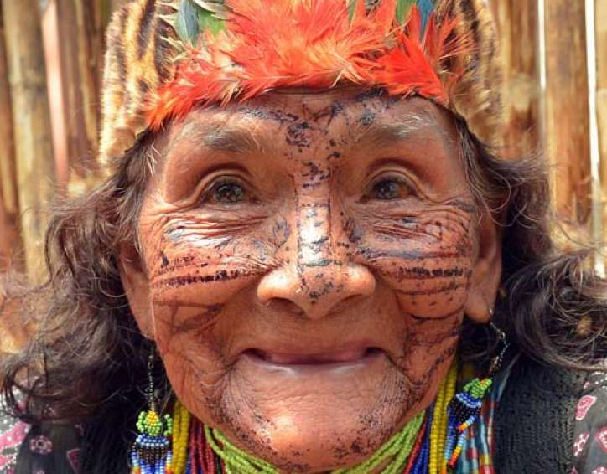
CAPACITACIÓN Fomento de actividades que integren a los niños, jóvenes y adultos de la comunidad para rescatar sus raíces.
Temas | Duración | Metodología | Responsable
Representación escénica de cuentos y leyendas a través del teatro para rescatar y compartir la tradición oral de la comunidad. Investigación de la semiótica de la cultura Kichwa para la interpretación de las pinturas decorativas. | Tiempo: 20 horas Impartidas en dos fines de semana sábado y domingo | Teórico: 10horas Práctico: 10horas | Ministerio de Cultura y Patrimonio. GAD Provincial de Pastaza.

Slide 12
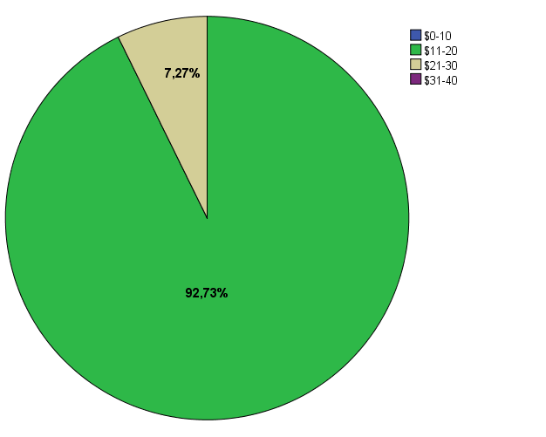
Principal ingreso económico
Gasto diario
¿San Virgilio realiza turismo sostenible?
Es complejo que exista rentabilidad
Flujo limitado de turistas

Slide 13
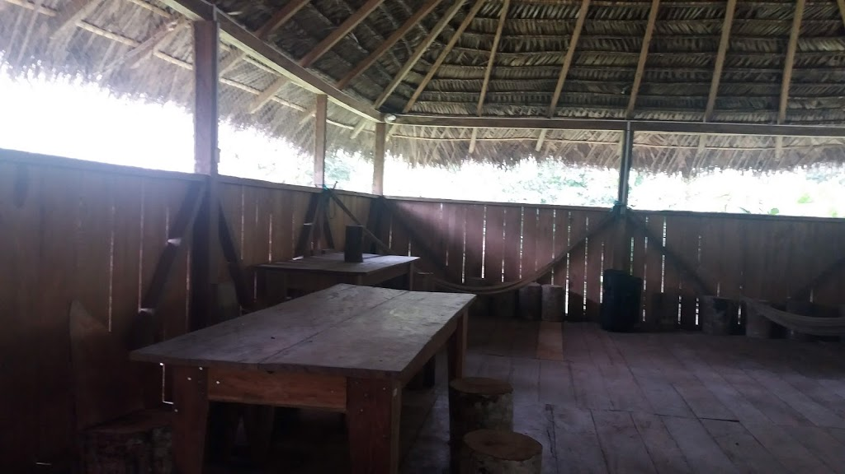
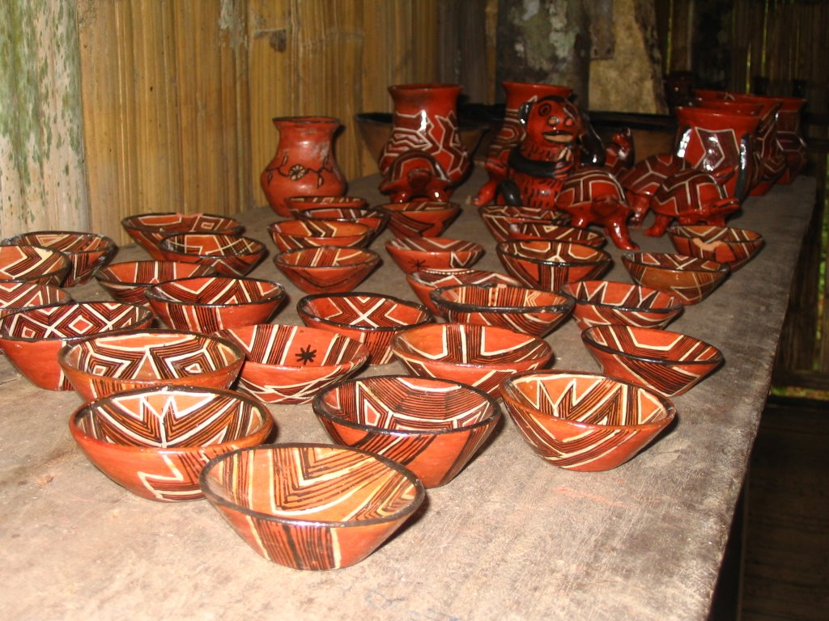
STAND O REPISA DE EXHIBICIÓN Y VENTA DE ARTESANÍAS
Descripción | Ubicación | Material | Costo
Adecuar un espacio dentro del restaurante para ubicar un stand o repisa que exhiba diferentes objetos elaborados por artesanos de la comunidad | Restaurante del Proyecto Akangau, debido a que es un punto de encuentro permanente de los turistas. | Madera de árboles viejos o caídos por causas naturales. | Será elaborado por colaboración de algunos artesanos quienes van exhibir sus productos para la venta.

Slide 14
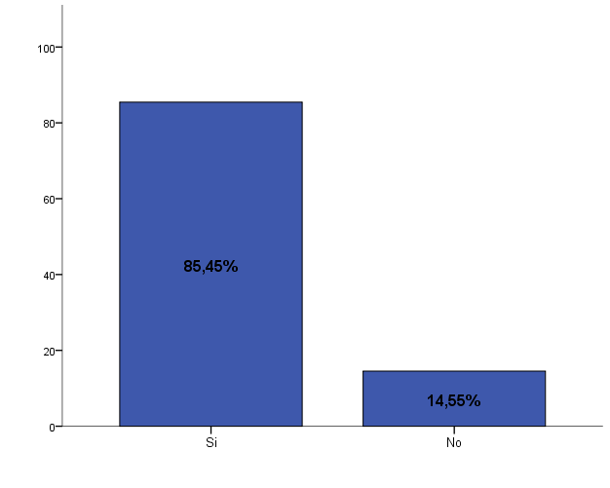
¿Mayor desventaja del turismo?
¿Considera que las actividades que se realizan en la comunidad protegen al ambiente y su cultura?
¿San Virgilio realiza turismo sostenible?
No hay un proceso que garantice un impacto mínimo o cero
¿Considera que es importante realizar actividades amigables con el ambiente?
Los indígenas son conservadores
¿Cuáles son las actividades sostenibles con el ambiente que realizan en la comunidad?
Comprar un árbol de Ceibo

Slide 15
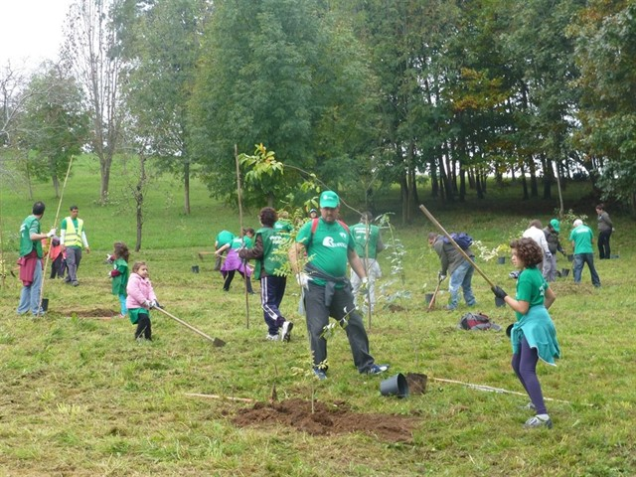
CAPACITACIÓN Educación ambiental, el ser humano y el bosque
Temas | Duración | Metodología | Responsable
Sensibilización sobre la importancia de los bosques y de las relaciones que los seres humanos establecen con ellos. Conocimiento de los problemas ambientales derivados del mal uso del bosque como recurso. Identificación de los hábitos cotidianos que originan los problemas ambientales de los bosques. Motivación a la participación en la resolución de los problemas forestales. | Tiempo: 20 horas Impartidas en dos fines de semana sábado y domingo | Teórico: 10horas Práctico: 10horas | Ministerio del ambiente Ministerio de turismo GAD Provincial de Pastaza.

Slide 16
TOUR 2 DÍAS / 1 NOCHE
DÍA 1
ACTIVIDAD | EJECUTADO POR | DESCRIPCIÓN | TIEMPO APROX.
Bienvenida | Guía Nativo: Wilfrido Santi | Bienvenida en lengua Kichwa y español. Breve introducción de la comunidad y el proyecto turístico, a que nacionalidad amazónica pertenecen, cuál es el origen de la misma, extensión. Descripción de normas acerca del cuidado ambiental que debe haber en la comunidad en el transcurso de la estadía. Descripción de actividades a realizar en los 2 días de estancia. | 45 min
Acomodación u hospedaje | Guía Nativo: Wilfrido Santi y acompañante. | Dependiendo el tipo de hospedaje contratado: Tiempo para instalar sus carpas en la zona indicada. Check in en las cabañas | 1 hora
Almuerzo | Cocinero: Lizardo Santi | Explicación acerca de la gastronomía típica de la nacionalidad Kichwa El menú se basa en maito de pescado (tilapia), agua de guayusa y postre. Existe la opción de sustituir el pescado por pollo. | 1 hora 30 min
Caminata por el sendero “Árbol del Ceibo” | Guía Nativo: Wilfrido Santi. | Durante el recorrido se explicará sobre plantas medicinales y comestibles que utiliza la comunidad, como cruscaspi, guayusa, hungurahua, achiote, hayawaska, canela, barbasco, cebolla de monte, caña de monte chugchuguaso, entre otras. Descripción e historia del árbol de ceibo. | 1 hora
Caminata por el Sendero Mirador | Guía Nativo: Wilfrido Santi | Relato acerca del cóndor amazónico conocido en la comunidad como Akangau | 30 min
Cena | Cocinero: Lizardo Santi | Muchines de yuca y papa china o Tamales Plátano maduro asado con queso | 1 hora
Noche cultural | Encargado de actividades culturales: Damián Aguinda | Narración de leyendas de la comunidad y nacionalidad Kichwa Danza autóctona por parte del grupo de baile infantil de la comunidad. Descripción de algunas tradiciones culturales como la Fiesta del Niño. | 1 hora 30 min

Slide 17
DÍA 2
ACTIVIDAD | EJECUTADO POR | DESCRIPCIÓN | TIEMPO APROX.
Toma de guayusa | Guía Nativo: Wilfrido Santi y acompañante. | Ritual ancestral en el cual la comunidad invita a los turistas a participar de sus creencias, costumbres y tradiciones. Se ofrece la toma de la guayusa, relato de historias de su comunidad y danza de tamboreo ejecutado por hombres de la comunidad. | 1hora 30min
Desayuno | Cocinero: Fernando Santi y acompañante | Majado de verde acompañado de huevo, té. | 1 hora
Caminata por el sendero “Yana Rumi” | Guía Nativo: Wilfrido Santi y acompañante. | Explicación acerca de las diversas formas de pintar o delinear el rostro. Leyenda sobre Yana Rumi o Piedra Negra. | 45 min
Cosecha de Yuca | Guía Nativo: Wilfrido Santi y acompañante. | Ilustración y participación de como las mujeres cosechan yuca uno de los principales productos de consumo en la comunidad. | 30 min
Elaboración de Artesanías | Mujer artesana: Mery Aguinda | Visualización de la técnica de elaborar objetos a mano y participación dentro de esta actividad por parte de los turistas como una forma de aprendizaje. | 1 hora
Medicina alternativa | Yachak: Bolívar Santi | La medicina ancestral va acompañada de ceremonias espirituales en al cual los cual turistas observan y participan de manera voluntaria, conociendo así una de las manifestaciones culturales más antiguas. | 1 hora
Servicio | Costo por pax para un grupo de 25 | Costo por pax para un grupo de 6
Desayuno | 3,00 | 3,00
Almuerzo | 4,00 | 4,00
Cena | 4,00 | 4,00
Guía | 1,00 | 3,33
Yachak | 0,40 | 1,66
Artesana | 0,40 | 1,66
Artesanía de barro | 3,00 | 3,00
Noche Cultural y Toma de Guayusa | 2,00 | 8,33
Hospedaje camping (uso de suelo) | 3,00 | -------
Hospedaje en Cabañas | -------- | 10,00
Total | 20,80 | 38,98

Slide 18
Conclusiones
Actividades turísticas conservan la cultura
Ingresos económicos bajos
Actualmente conservan su entorno
Motivación para seguir con el turismo
Su principal mercado son estudiantes

Slide 19
Recomendaciones
Incentivar a participar de en el proyecto
Plan de mejora por el GAD provincial
Plan de protección al ambiente
Capacitaciones para mejorar la calidad
Plasmar su cultura

